Slide 1
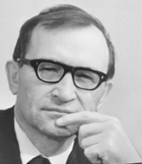
Семинар, посвященный 90-летию со дня рождения Н.Н.Говоруна, 16 сентября 2020 ЛИТ ОИЯИ
Нейросетевой подход
для задач физики
высоких энергий
Г.А.Ососков, П.В Гончаров, А.В.Нечаевский, А.В.Ужинский, Д.А.Баранов
ЛИТ ОИЯИ
Е.М.Щавелев
СПбГУ
email: ososkov@jinr.ru
http://gososkov.ru

Slide 2
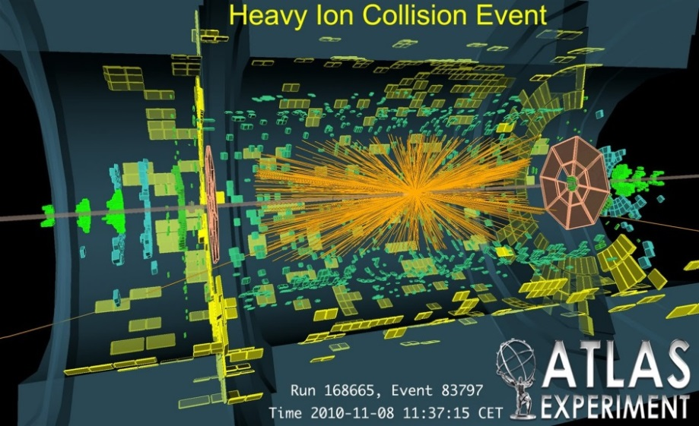
Роль Машинного Обучения в обработки данных с детекторов экспериментальной физики высоких энергий
Большой Адронный Коллайдер (Large Hadron Collider - LHC) в ЦЕРНе
RUN 1
2012
Получен
бозон
Хиггса!
петабайты за год
Схема процесса обработки данных эксперимента
1 петабайт=10¹⁵ байт
1 экзабайт=10¹⁸ байт
RUN 2 2015-2017 гг – уже
экзабайты данных в год!
Детекторы LHC-экспериментов выдают данные со скоростью около 1 петабайт/ сек
Один из 4-х LHC экспериментов - ATLAS
Система интеллектуальных триггеров и фильтров сжимает эти данные в миллионы раз, оставляя на долгое хранение лишь полезную информацию. В итоге, БАК выдает для хранения 50 терабайт в секунду – столько данных за 4 часа, сколько вся сеть Facebook собирает за сутки.
Обработать такой объём данных в ЦЕРНе невозможно, поэтому
1. Создана всемирная интернет-сеть распределенных вычислений (Worldwide LHC Computing Grid -WLCG)
Для моделирования и анализа данных разработаны многочисленные пакеты программ, использующих
методы машинного обучения

Slide 3
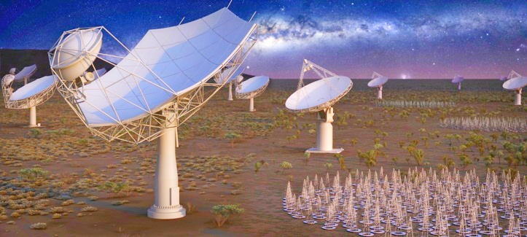
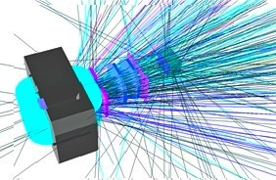
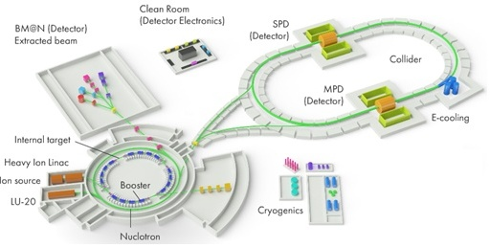
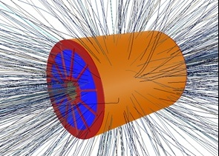
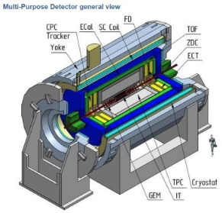
Хранение и обработка данных - ключевая проблема и для других физических центров
SKA- Square Kilometer Array – Квадратный километр, занятый радиотелескопами в Южной Африке, будет выдавать ~ 20 экзабайт в год
Мегапроект NICA
Эксперимент BM@N
Стриповый GEM-детектор
внутри магнита
Прогноз производительности NICA
Скорость передачи данных 4,7 ГБ / сек
19 миллиардов событий в год, что после
после обработки и анализа
даёт для хранения - 8.4 PB в год
Трековый детектор TPC внутри магнита MPD.
Показано смоделированное событие от взаимодействия ионов золота, порождающее тысячи треков
Схема комплекса NICA с экспериментами MPD, SPD, BM@N

Slide 4
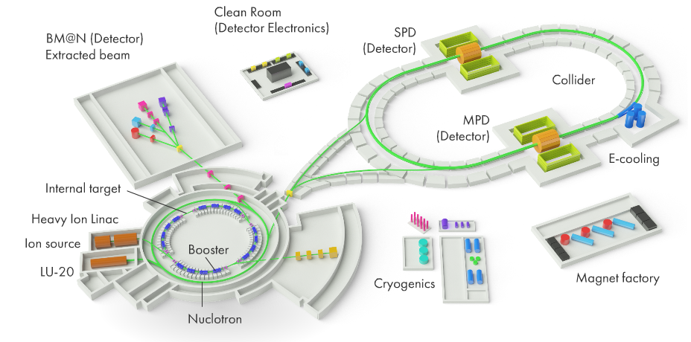
NICA-MPD-SPD-BM@N
We are here
Общая схема ускорительного комплекса NICA с экспериментами MPD, SPD, BM@N

Slide 5
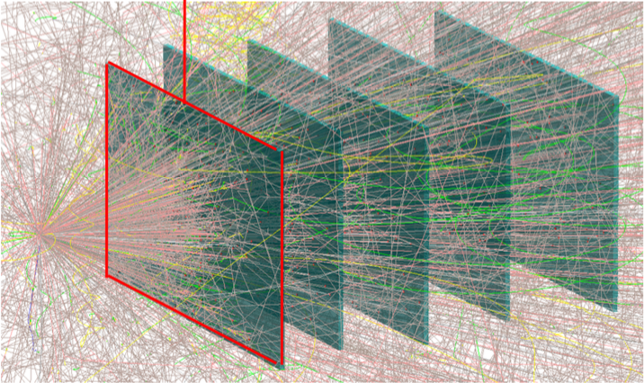
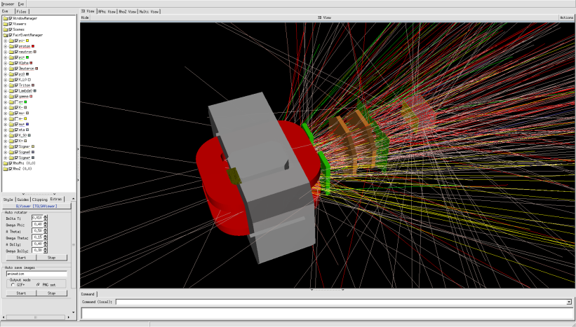
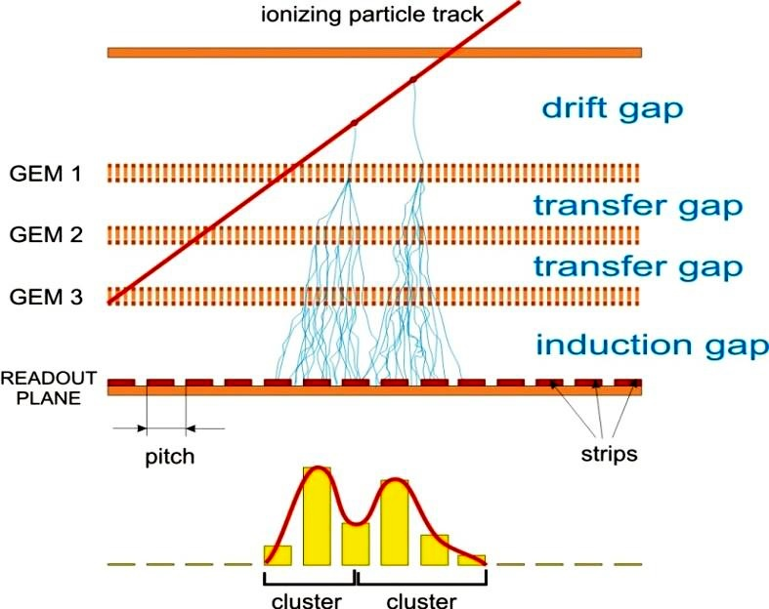
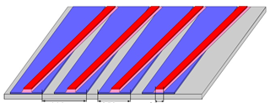
Baryonic Matter at Nuclotron (BM@N)
Рассмотрим эксперимент с фиксированной мишенью BM@N, в котором одно событие (Au+Au) порождает тысячи треков, регистрируемых стриповыми детекторами. Пролетающая частица активирует близкие стрипы, определяя одну координату, для получения второй нужна вторая стриповая плоскость соответствующей камеры GEM детектора
Вид модельного Au+Au события BM@N
Двумерная схема панели GEM детектора. Видно, что стрипы пересекаются под малым углом
лавины электронов и стриповые кластеры

Slide 6
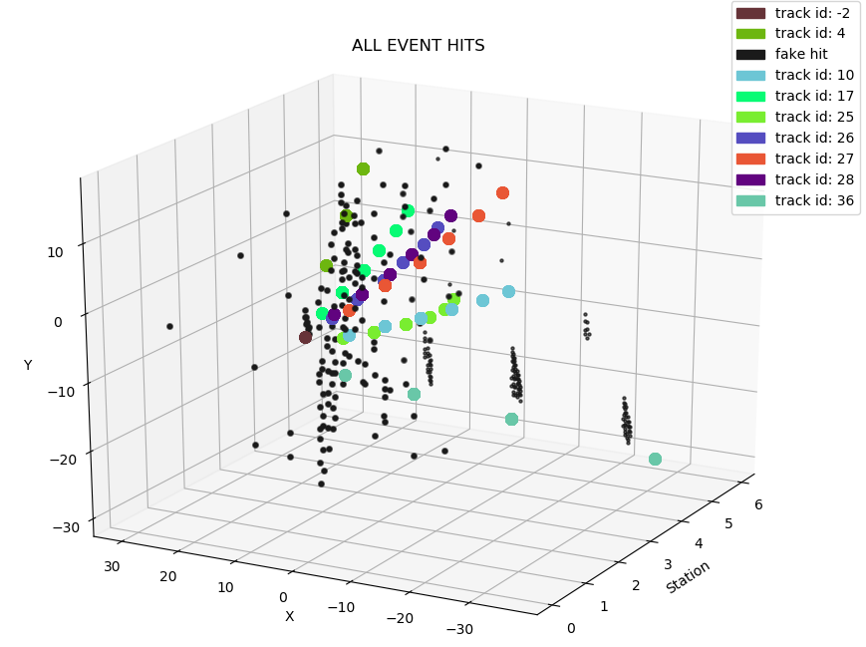
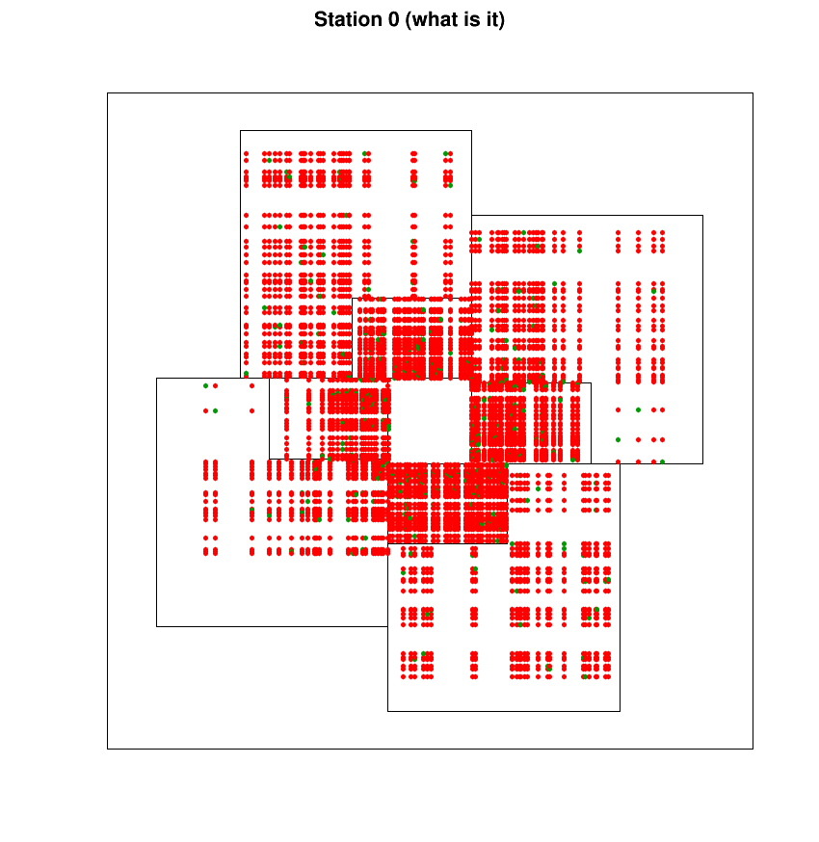
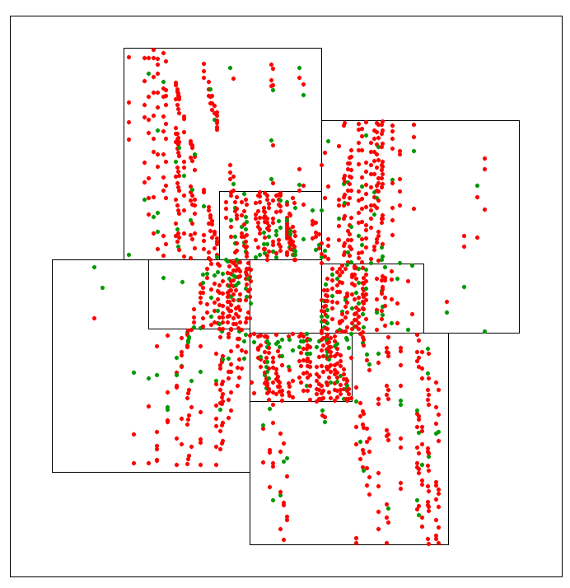
Проблемы трекинга для GEM детектора BM@N
Главная трудность, вызванная спецификой GEM детектора – появление ложных отсчетов из-за лишних пересечений стрипов. Для n истинных хитов имеем ${\text{n}}^{2}$- n фейков.
- истинный хит
- ложное пересечение
Можно уменьшить количество фейков – повернуть слой стрипов на маленький угол (5-15 градусов) по отношению к другому слою
Наклон 15^{о} избавляет нас от трети фейков, но большая их часть остаётся

Slide 7
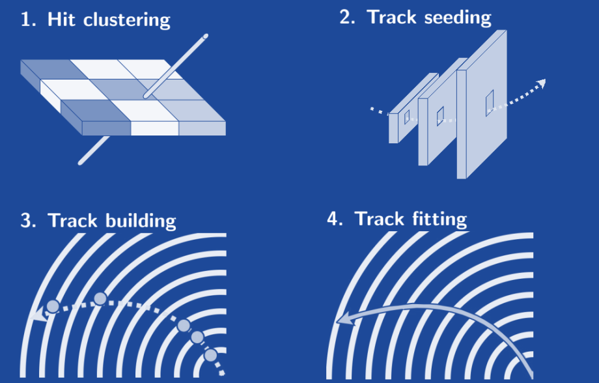
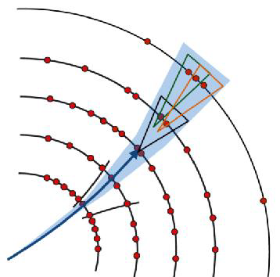
Что такое трекинг
Трекинг или распознавание треков - это процесс восстановления траекторий частиц в детекторе ФВЭ путем прослеживания и соединения точек-хитов (хит – это реконструированный отклик детектора), которые каждая частица оставляет, проходя через плоскости детектора. Процедура трекинга включает в себя фазы:
(1) получения хитов (hit clustering),
(2) построения треков-кандидатов - наборов хитов с вычисленными параметрами называется сидинг от англ. seeds,
(3) прослеживания треков – самое трудное, объединить в группы хиты, принадлежащие только данному треку
(4) их подгонка уравнением движения частицы в магнитном поле. Подгонка нужна для определения импульса, заряда и пространственных углов вылета частицы из точки взаимодействия необходимых для идентификации частицы, породившей данный трек .
Задача соединения точек в рисунок – крайне сложна алгоритмически, однако задача трекинга – много сложнее, т.к. должна выполняться в пространстве и при наличии множества шумовых точек
Более того, задача реконструкции треков подразумевает определение заранее неизвестного числа траекторий с заранее неизвестной длиной трека (частица может вылететь за пределы детектора под воздействием магнитного поля).

Slide 8
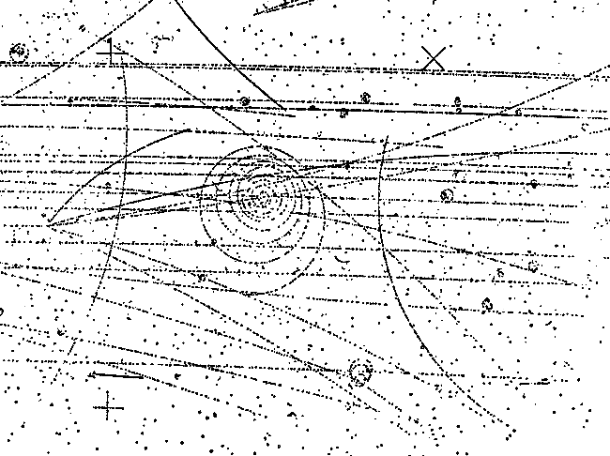
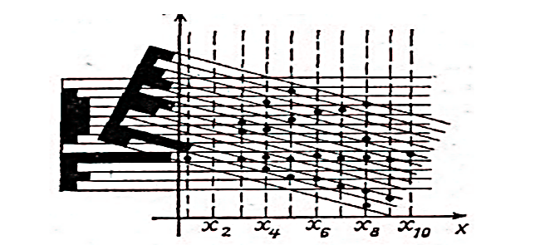
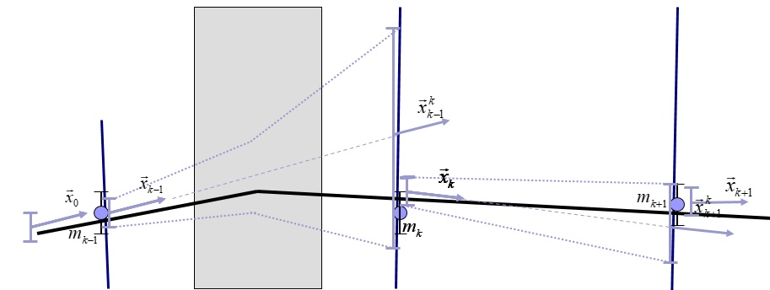
Эволюция методов трекинга
Началось еще в эпоху пузырьковых камер, когда события регистрировались на стереофотографиях и вводились в компьютер вручную,
полуавтоматами или с помощью сканирующих устройств типа
«Спиральный измеритель», в котором оператор ставил точку в вершину события, откуда шло сканирование снимка по спирали
Снимок события. Его оцифровка в полярных коорд. Поворотные гистограммы
Когда пришла эра электронных экспериментов, данные измерений стали оцифровываться и сразу поступать прямо в компьютер. После многоэтапной фильтрации и процедур алайнмента, наступало время трекинга.
Среди многих методов трекинга, самым эффективным оказался метод, использующий фильтр Калмана,
поскольку он позволяет легко учитывать неоднородность магнитного поля, многократное рассеяние и потери энергии
Фильтр Калмана (ФК) – это эффективный рекурсивный фильтр, оценивающий состояние линейной динамической системы, используя ряд неточных измерений
Главный недостаток ФК – необходимость знать начальное значение вектора состояния $\vec{X}$
Вектор состояния итеративно оценивается для предсказания позиции трека на след. координатной плоскости с учетом изменения ковариационной матрицы и коридоров ошибок.

Slide 9
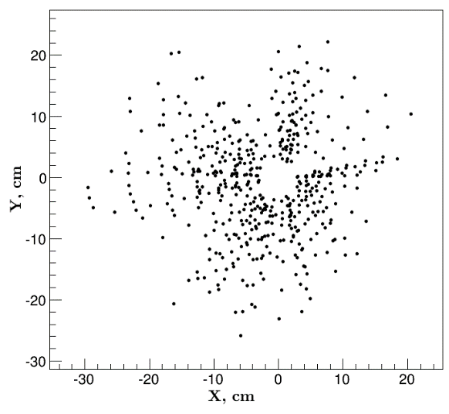
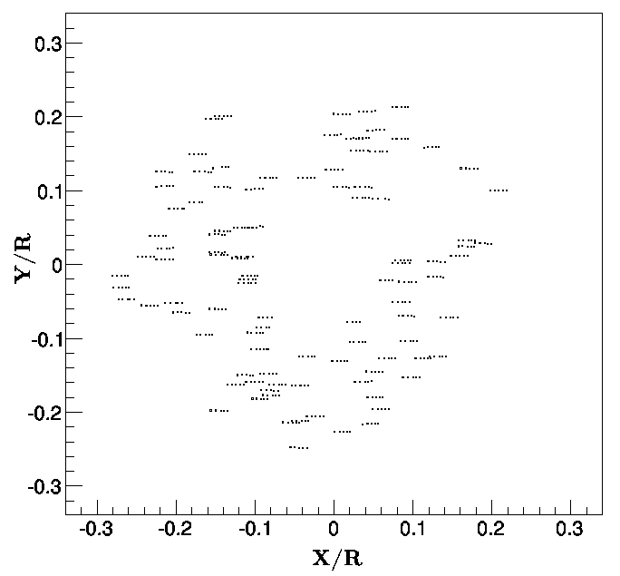
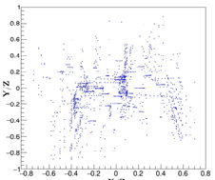
Проблема сидинга и ее решения
Для STS СВМ в Германии группой И.В.Киселя была разработана программа трекинга L1 на основе подхода с использованием клеточных автоматов для поиска трек-кандидатов и фильтра Калмана для их объединения в треки. Однако эта программа не документирована, что весьма затрудняет ее адаптацию.
В то же время, там же, в GSI, А.Лебедев и Г.Ососков разработали программу LitTrack для трекинга в TRD CBM на основе фильтра Калмана с инициализацией по данным STS.
Эта программа была выбрана для адаптации к BM@N.
Так возникла проблема поиска трек-кандидатов для BM@N.
С. Мерц в ЛФВЭ предложил
Свойства преобразованных хитов
Треки преобразуются в компактные горизонтальные кластеры хитов.
Нумерация станций позволяет легко
определять принадлежность хитов к трекам, что позволило распознать треки гистограммированием с эфф-тью 99%
Однако, внесение фейков в модель события
снизило эффективность распознавания до недопустимо низкого уровня.
X-Y проекция события до и после преобразования
Таким образом, проблема сидинга и, главное то, что традиционные алгоритмы трекинга такие, как ФК, плохо масштабируются при росте загрузки детектора, неизбежной в будущих экспериментах HL-LHC или NICA, привело к необходимости поиска новых подходов

Slide 10
Неизбежность глубокого трекинга
С выходом на экзабайтный уровень потоков получаемых данных в современных и, особенно, планируемых экспериментах в физике высоких энергий и ядерной физике неизбежно потребовался новый подход к методам их обработки, который должен обеспечить реализацию новых параллельных и хорошо масштабируемых алгоритмов реконструкции физических событий в экспериментальных детекторах, а также моделирования этих событий с учетом всех условий экспериментов. Такие подходы начали разрабатываться на основе методов машинного обучения, использующих богатый аппарат глубоких искусственных нейронных сетей.
Поскольку традиционные алгоритмы трекинга масштабируются квадратично или хуже, в зависимости от загрузки детектора, при обработке миллионов треков заряженных частиц в секунду в будущих экспериментах HL-LHC или NICA, алгоритмы трекинга должны стать на порядок быстрее и работать параллельно.
Примеры решений глубокого трекинга, разработанные в ЛИТ совместно с СПбГУ:
Локальный подход для эксперимента BM@N, когда треки реконструируются независимо друг от друга, параллельно. Процедура трекинга для эксперимента BM@N со стриповым GEM детектором особенно сложна из-за того, что в таких детекторах неизбежно появление, помимо истинных отсчетов, на 2 порядка большего количества ложных (фейков).

Slide 11
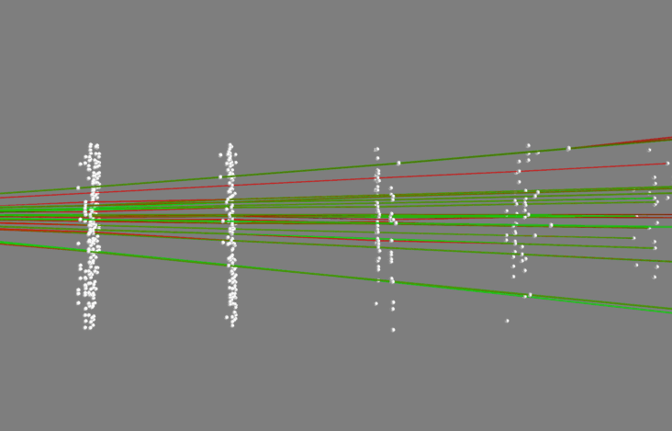
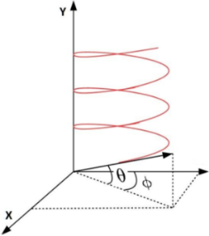
Пример результатов поиска треков-кандидатов
Двухэтапное начало глубокого трекинга на BM@N
реальные треки
Magnetic field
direction
ложные треки
Мы начали с этапа пространственного поиска
треков-кандидатов с учетом магнитного поля, ускоренного за счет применения техники KD- деревьев. Получили размеченную
выборку из 82 677 треков, с метками подлинные, и 695 887 отнесенных к ложным. Этап оказался медленным, выборка несбалансированная
На 2-м этапе для классификация треков-кандидатов применили глубокую рекуррентную сеть TrackNETv1 со сверткой на входе и двумя BiGRU слоями,
белые точки –зарегистрированные хиты
белые точки – зарегистрированные хиты
а также специальной целевой функцией, учитывающей несбалансированность выборки. Результат после обучения при тестовой проверке: правильная классификация треков-кандидатов на реальные треки и ложные (ghosts) с эффективностью 97%. Обученная RNN обрабатывала 10 666 треков-кандидатов за одну секунду на одном Nvidia Tesla M60 от облачного сервиса HybriLIT и 34 602 трека-кандидата в секунду, используя Tesla V100 на суперкомпьютере GOVORUN с размером батча – 128.

Slide 12
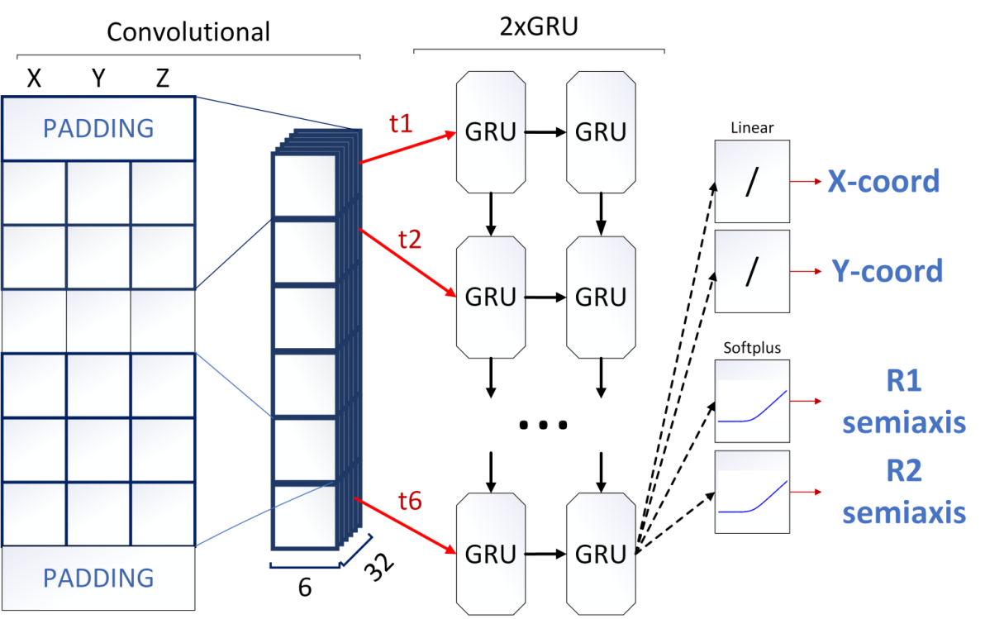
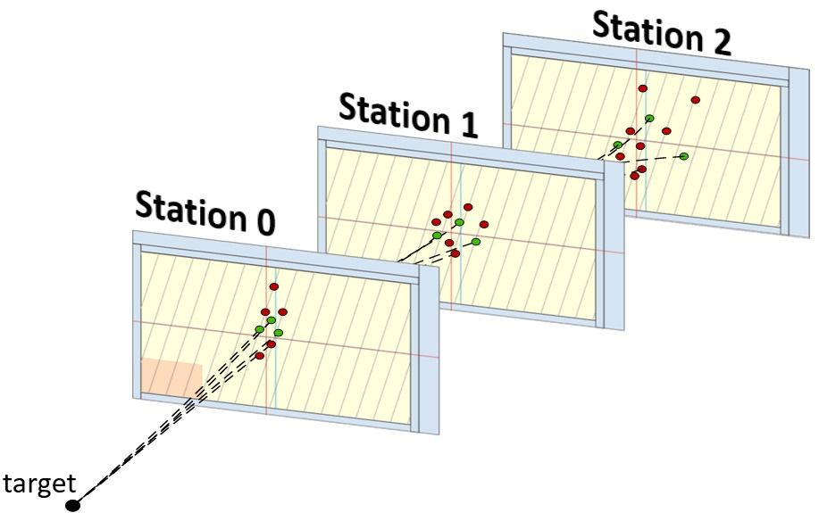
Локальный трекинг для эксперимента BM@N
Богатые возможности рекуррентной нейросети TrackNETv1 позволили нам развить её так, чтобы преодолеть трудности 1-го этапа, путем объединения двух этапов в одном - сквозном - с регрессионной частью из четырех нейронов, два из которых предсказывают точку центра эллипса на следующей координатной плоскости, в которой нужно искать продолжение трека-кандидата, и еще две - определяют размеры полуосей этого эллипса.
В полученной нейросети TrackNETv2 предсказание эллипса само по себе включает критерий гладкости трека, поэтому уже не нужна классификационная часть и для обучения ей требуются размеченная выборка только из подлинных треков.
Таким образом, мы получили нейронную сеть, выполняющую трекинг, как фильтр Калмана, хотя и без заключительного фитирования для определения физических параметров треков.
Схема нейросети TrackNETv2
P.Goncharov, G.Ososkov, D.Baranov,
https://doi.org/10.1063/1.5130102

Slide 13
TrackNETv2 в 34 раза быстрее на GPU
TrackNETv2 распознает треки

Slide 14
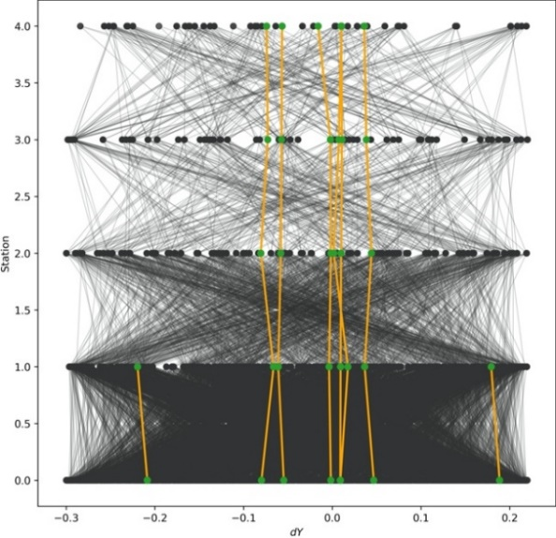
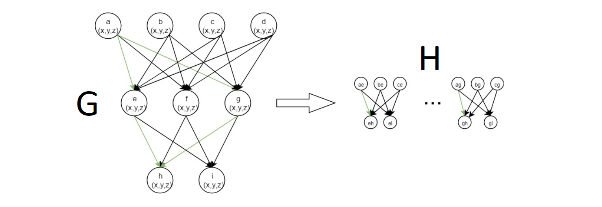
2. Глобальный подход к трекингу
Глобальное распознавание треков среди шумов выполняется сразу по всей картине события. Программа GraphNet основана на применении для трекинга графовых нейронных сетей. Событие представляется в виде графа с отсчетами в качестве узлов, а затем данный граф инвертируется в линейный оргграф, когда ребра представляются узлами а узлы исходного графа – ребрами. При этом информация о кривизне сегментов треков оказывается заложенной в ребрах графа, что упрощает распознавание треков в море фейков и шумов.
P.Goncharov, E.Shchavelev, G.Ososkov, D.Baranov, http://ceur-ws.org/Vol-2507/280-284-paper-50.pdf
При обучении сеть получает на вход реверсный орграф с метками истинных рёбер – сегментов подлинных треков.
Уже обученная нейросеть (Reversed Directed Graph Neural Network, RDGraphNet), в результате, на выходе ставит в соответствие каждому ребру значение x ϵ [0,1].
Истинным ребром трека считаются те ребра, для которых x больше некоторого заданного порога (> 0.5).
Графическое представление С+С 4 ГэВ события эксперимента BM@N. Черные узлы и ребра соответствуют фейкам , зеленые узлы и желтые ребра - найденным трекам.

Slide 15
GraphNet в 30 раз быстрее на GPU
GraphNet распознает события
~980 событий/сек на Tesla V100 vs ~31 событий/сек на CPU

Slide 16
Машинное обучение требует суперкомпьютер
Тестовые запуски программ глубокого трекинга на суперкомпьютере GOVORUN и кластере HybriLIT позволяют оценить выигрыш в вычислительной мощности специальной GPU с тензор ядрами по сравнению с обычным CPU и оптимизировать совместное использование ресурсов между обучающей и валидационными частями программы трекинга. Обучающая часть работы любой глубокой нейронной сети занимает значительно больше времени, чем ее тестирование.
TrackNETv2
~2,5 млн. трек-кандидатов/сек на Tesla V100 vs ~71 тыс. трек-кандидатов/сек на CPU Ускорение: в 34 раза
GraphNet ~980 событий/сек на Tesla V100 vs ~31 событий/сек на CPU Ускорение: в 30 раз
Запуск сети на тензор ядрах в режиме половинной точности FP16 позволяет кардинально увеличить производительность (1.5x – 3.5x)!
Самый важный резерв по скорости обработки обученной нейросетью – переход с интерпретируемого языка программирования Python на принятый в физике язык С++.
Это может ускорить работу программ трекинга на два порядка!

Slide 17
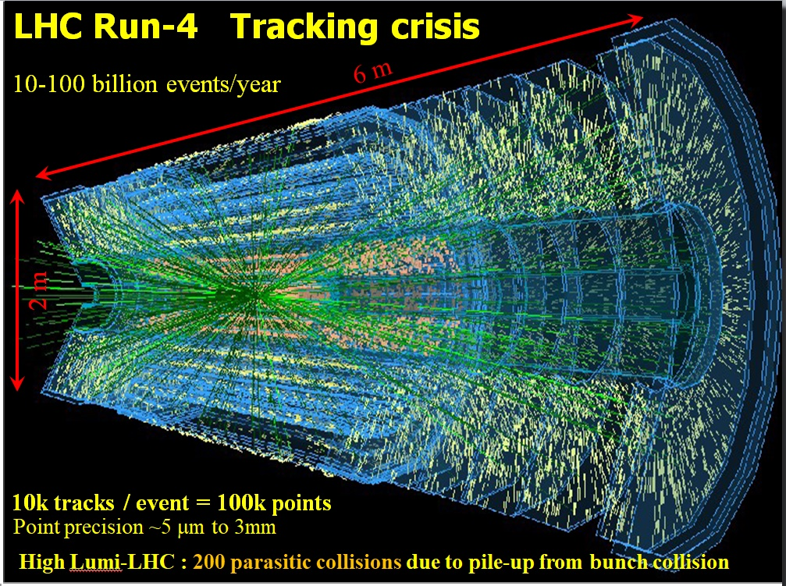
Кризис трекинга. Что дальше
Пример смоделированного события одного из детекторов HL-LHC
Реконструкция треков частиц в плотных средах, таких как детекторы Большого адронного коллайдера высокой яркости (HL-LHC) и NICA, представляет собой сложную проблему распознавания образов для решения которой необходимо развитие новых алгоритмов глубокого трекинга и их распараллеливание на суперкомпьютерах.

Slide 18
Текущие проекты ЛИТ, использующие глубокое обучение
Разработка программных средств для реконструкции треков элементарных частиц на основе методов глубокого обучения при обработке экспериментальной информации с современных трековых детекторов физики высоких энергий
Разработка облачной платформы для выявления и профилактики заболеваний сельскохозяйственных растений с использованием методов глубокого обучения (грант РФФИ)
Машинное обучение для прогнозирования загрязнения атмосферы тяжелыми металлами с использованием космических снимков (совместно с ЛНФ)
Разработка математических методов для выявления тонкой структуры в распределениях продуктов ядерных реакций по массе и энергии (совместно с ЛЯР)
Моделирование компьютерных систем для выбора оптимальной их структуры с учетом стоимости и предполагаемых ресурсов и загрузки

Slide 19
Спасибо за внимание!
Notes:
19

